Slide 1
МБОУ Хадынская СОШ
Пий-Хемского кожууна
Республики Тыва
ПОРТФОЛИО
УЧЕНИЦЫ 8 КЛАССА
Хадын – 2015г.

Slide 2
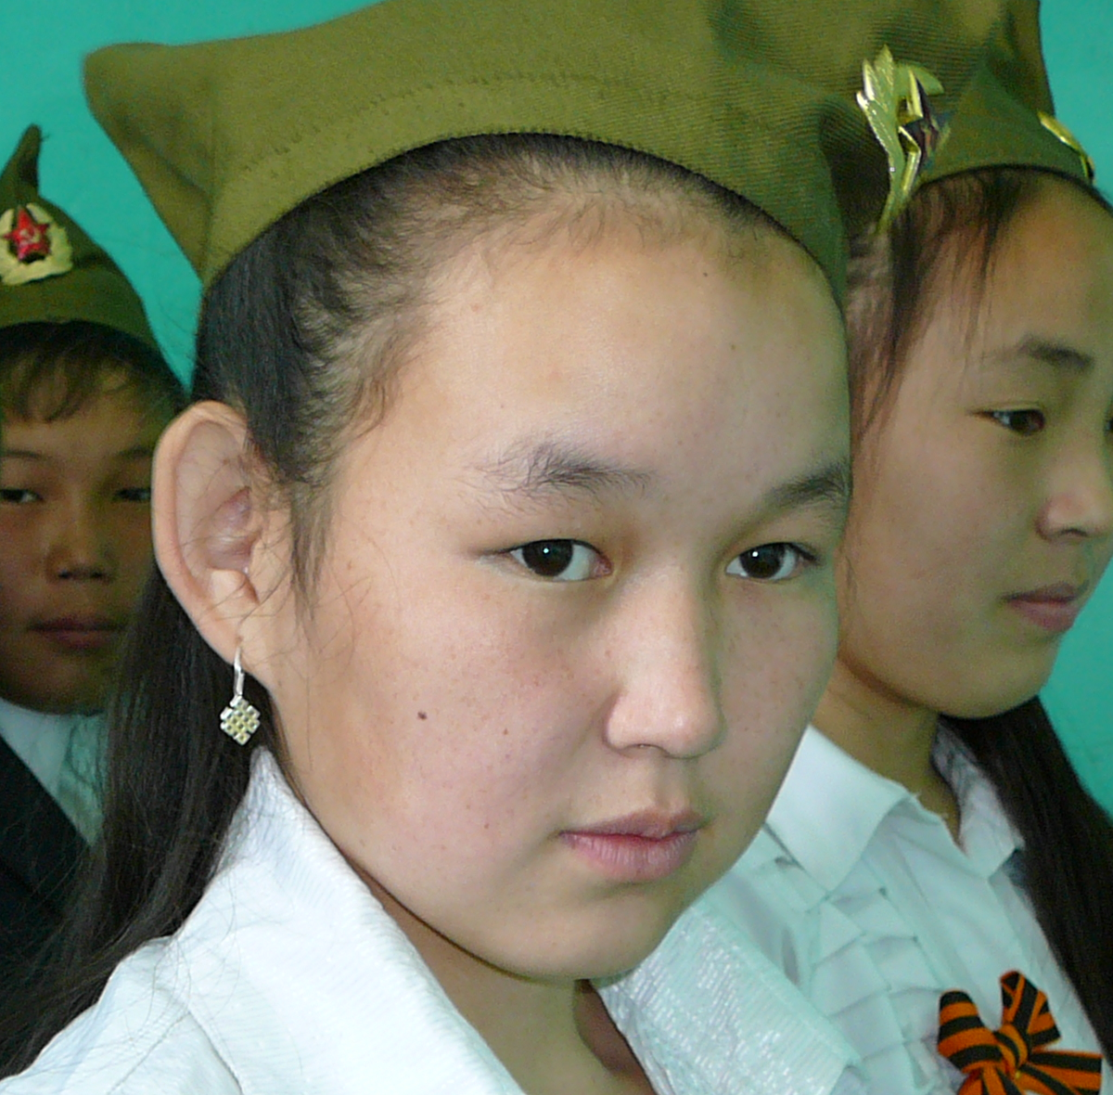
Комбулдай Александра Сергеевна
Родилась –
27.03.2001 г.
По знаку зодиака – овен.

Slide 3
Овны – личности …
«+» разносторонне развитые, целеустремленные, дружелюбные, спокойные.
«-» легко поддающиеся влиянию окружающих, время от времени проявляющие лень.

Slide 4
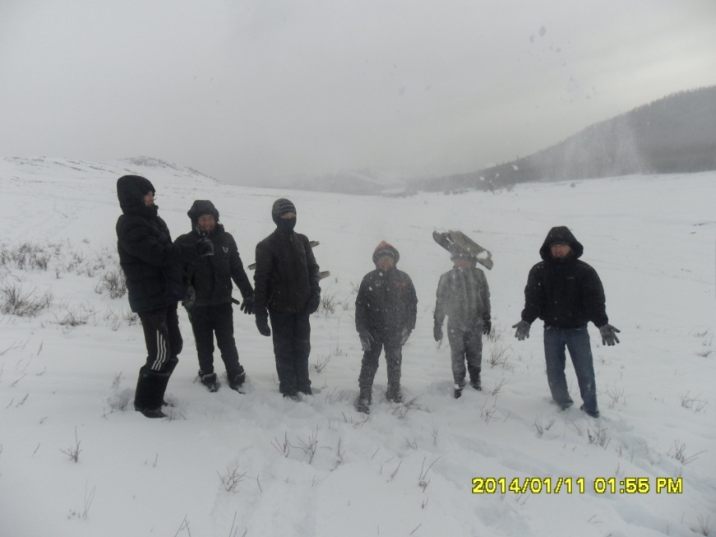
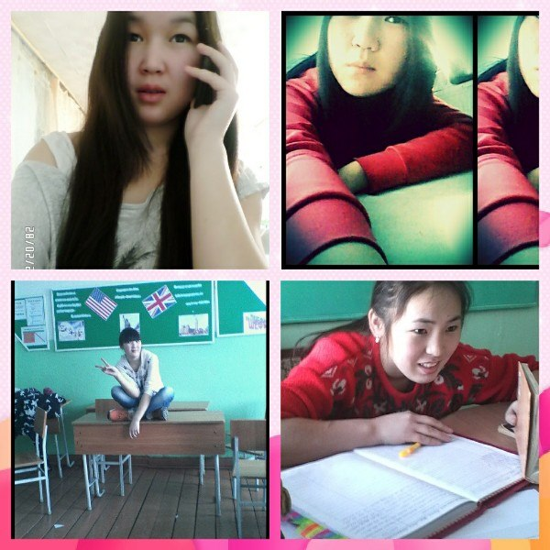

В 2014-2015 учебном году обучаюсь в 8 классе.
Мой класс –
7 мальчиков, 4 девочки.

Slide 5
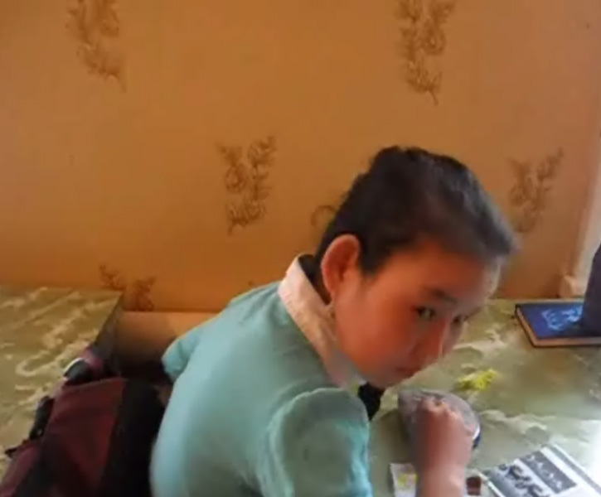

В этом учебном году посещала:
Секцию «Каратэ»
Кружок «Мастерица»

Slide 6
Участие в мероприятиях:
уровень мероприятия | дата | мероприятие | Присут ствие | роль в мероприятии
классное | сентябрь | оформление стендов кабинета | 14 | непосредственный участник
 | конец каждой четверти | генеральная уборка | да | непосредственный участник
 | ноябрь | утепление окон | да | непосредственный участник
школьное | сентябрь | золотая осень | да | помощь в организации участников и поделок.
 | октябрь | турслёт | да | Помощь в организации, непосредственный участник.
 | октябрь | Кросс нации | да | непосредственный участник
 | октябрь | Осенний кросс | да | непосредственный участник
 | регулярно | Выпуск тематических стенгазет | да | непосредственный участник
 | октябрь | Видеопоздравление ко Дню Учителя | да | непосредственный участник
 | раз в год | Недели наук | да | непосредственный участник
 | декабрь | Новый Год | да | непосредственный участник
 | февраль | Шагаа | да | непосредственный участник
 | март | Мисс - 2015 | да | Помощь в организации, непосредственный участник.
 | апрель | встреча "Голубя мира" | да | участник
кожуунное | февраль | НПК "Шаг в будущее" | да | участник, призёр III место
всероссийское | декабрь | Центр развития одаренности. Всероссийский молодежный чемпионат по истории | да | участник
 | январь | Центр развития одаренности. Всероссийский молодежный чемпионат по биологии | да | участник
 | февраль | Центр развития одаренности. Всероссийский молодежный чемпионат по английскому языку | да | участник

